Slide 1
图像轮廓
提取图像前景
讲师：李立宗

Slide 2

本节目标
掌握位运算的基本方法
掌握提取图像前景的方法

Slide 3
提取图像前景

Slide 4
提取图像前景
按位或
算子1 | 算子2 | 结果 | 规则
0 | 0 | 0 | or(0,0)=0
0 | 1 | 1 | or (0,1)=1
1 | 0 | 1 | or (1,0)=1
1 | 1 | 1 | or (1,1)=1

Slide 5
提取图像前景
按位或
数值 | 十进制值 | 二进制值
数值1 | 198 | 1100 0110
数值2 | 219 | 1101 1011
按位或运算结果 | 223 | 1101 1111

Slide 6
提取图像前景
按位或
dst = cv2.bitwise_or( src1, src2[, mask]] )
dst – 与输入具有同样大小的array输出；
src1 – 第一个array或scalar类型的输入；
src2 – 第二个array或scalar类型的输入；
mask – 可选操作掩码，8位单通道array。

Slide 7
提取图像前景
按位与
算子1 | 算子2 | 结果 | 规则
0 | 0 | 0 | and(0,0)=0
0 | 1 | 0 | and(0,1)=0
1 | 0 | 0 | and(1,0)=0
1 | 1 | 1 | and(1,1)=1

Slide 8
提取图像前景
按位与
数值 | 十进制值 | 二进制值
数值1 | 198 | 1100 0110
数值2 | 219 | 1101 1011
按位与运算结果 | 194 | 1100 0010

Slide 9
提取图像前景
按位与
dst = cv2.bitwise_and( src1, src2[, mask]] )
dst – 与输入具有同样大小的array输出；
src1 – 第一个array或scalar类型的输入；
src2 – 第二个array或scalar类型的输入；
mask – 可选操作掩码，8位单通道array。

Slide 10
提取图像前景
总结
将任何数值N与数值“0”进行按位与操作，都会得到数值0。
将任何数值N（这里仅考虑8位值）与数值“255”（8位二进制1111 1111）进行按位与操作，都会得到数值N本身；

Slide 11
提取图像前景
总结
数值 | 十进制 | 219 | 219
 | 二进制 | 1101 1011 | 1101 1011
特殊值 | 二进制 | 0000 0000 | 1111 1111
按位与运算结果 | 二进制 | 0000 0000 | 1101 1011
 | 十进制 | 0 | 219

Slide 12
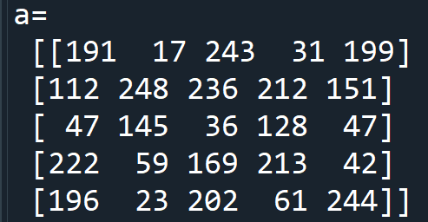
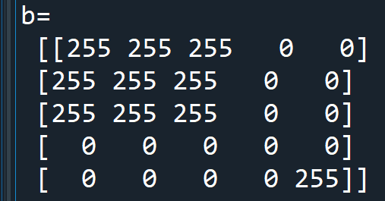
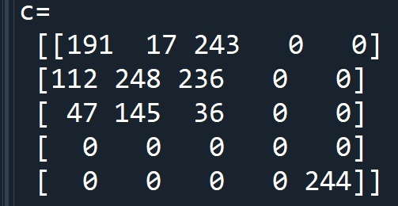
提取图像前景
总结

Slide 13
提取图像前景
提取图像
构造图像M，M中只有两种值：
一种是数值0
一种是数值255
将图像M与一幅灰度图像G进行按位与操作后，得到的结果图像R中：
与图像M中数值255对应位置上的值，来源于灰度图像G；
与图像M中数值0对应位置上的值为零（黑色）；

Slide 14
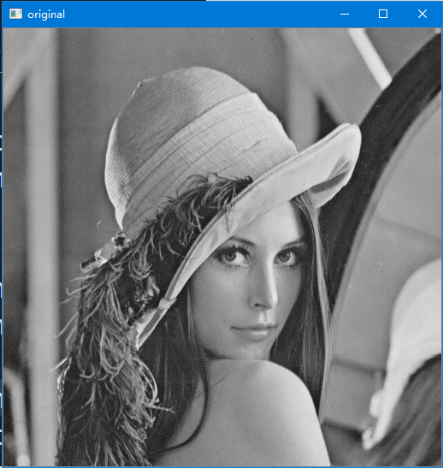
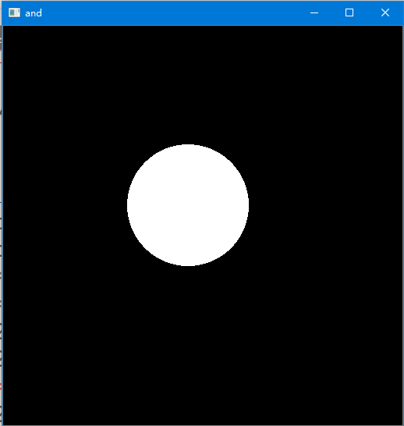
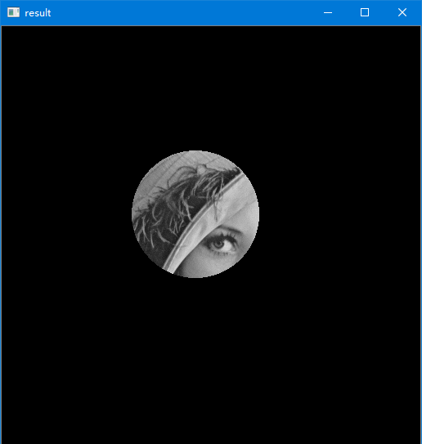
提取图像前景
提取图像
构造图像M，M中只有两种值：
一种是数值0
一种是数值255
将图像M与一幅灰度图像G进行按位与操作后，得到的结果图像R中：
与图像M中数值255对应位置上的值，来源于灰度图像G；
与图像M中数值0对应位置上的值为零（黑色）；

Slide 15
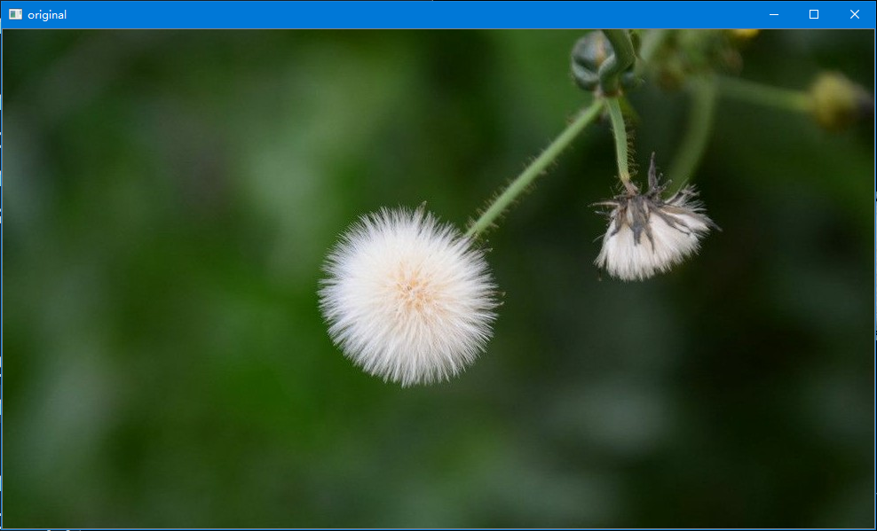
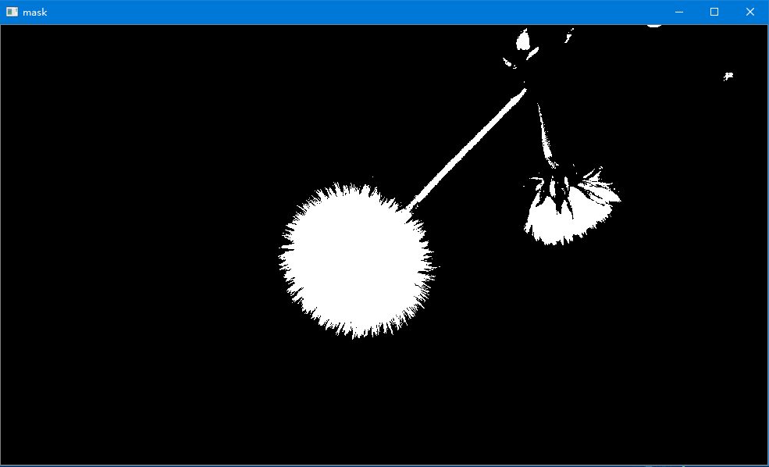
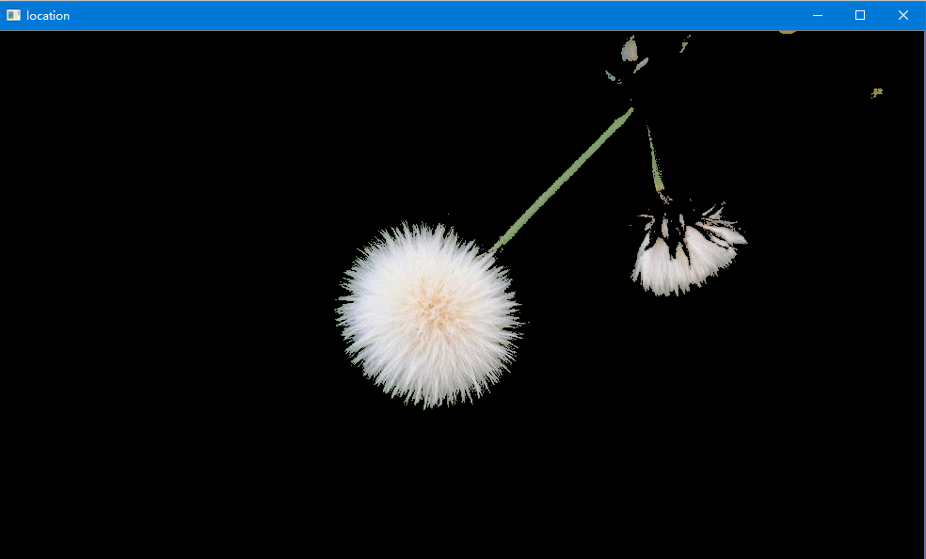
提取图像前景
提取图像
构造图像M，M中只有两种值：
一种是数值0
一种是数值255
将图像M与一幅灰度图像G进行按位与操作后，得到的结果图像R中：
与图像M中数值255对应位置上的值，来源于灰度图像G；
与图像M中数值0对应位置上的值为零（黑色）；

Slide 16
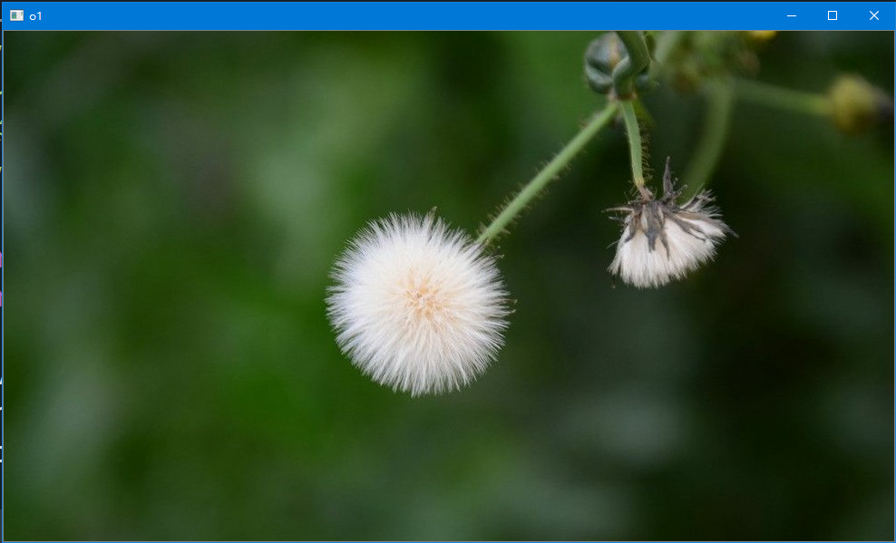

提取图像前景
知识点

Slide 17
提取图像前景
知识点
contours, hierarchy = cv2.findContours( image, mode, method)
contours：返回的轮廓。
hierarchy：图像的拓扑信息(轮廓层次)。
image：原始图像。8位单通道图像。
mode：轮廓检索模式。
method：轮廓的近似方法。
非0处理为1，0仍旧为0.

Slide 18
提取图像前景
知识点
contours, hierarchy = cv2.findContours( image, mode, method)
contours：返回的轮廓。
hierarchy：图像的拓扑信息(轮廓层次)。
image：原始图像。8位单通道图像。
mode：轮廓检索模式。
method：轮廓的近似方法。
使用二值图像作为参数

Slide 19

提取图像前景
案例1：使用数据演示与操作。
import cv2
import numpy as np
a=np.random.randint(0,255,(5,5),dtype=np.uint8)
b=np.zeros((5,5),dtype=np.uint8)
b[0:3,0:3]=255
b[4,4]=255
c=cv2.bitwise_and(a,b)
print("a=\n",a)
print("b=\n",b)
print("c=\n",c)

Slide 20
提取图像前景
案例1：使用数据演示与操作。
import cv2
import numpy as np
a=np.random.randint(0,255,(5,5),dtype=np.uint8)
b=np.zeros((5,5),dtype=np.uint8)
b[0:3,0:3]=255
b[4,4]=255
c=cv2.bitwise_and(a,b)
print("a=\n",a)
print("b=\n",b)
print("c=\n",c)

Slide 21
提取图像前景
案例2：与操作示例。
import cv2
import numpy as np
o = cv2.imread("image/lena.bmp")
a = cv2.imread("image/and.bmp")
cv2.imshow("original",o)
cv2.imshow("and",a)
b = cv2.bitwise_and(o,a)
cv2.imshow("result" ,b)
cv2.waitKey()
cv2.destroyAllWindows()

Slide 22
提取图像前景
案例2：与操作示例。
import cv2
import numpy as np
o = cv2.imread("image/lena.bmp")
a = cv2.imread("image/and.bmp")
cv2.imshow("original",o)
cv2.imshow("and",a)
b = cv2.bitwise_and(o,a)
cv2.imshow("result" ,b)
cv2.waitKey()
cv2.destroyAllWindows()

Slide 23
提取图像前景
案例3：分别使用灰度图像，二值图像查找轮廓，对比差异。
import cv2
import numpy as np
o = cv2.imread('image/loc3.jpg')
o1 =o.copy()
o2 =o.copy()
cv2.imshow("o",o)
gray = cv2.cvtColor(o,cv2.COLOR_BGR2GRAY)
ret,binary=cv2.threshold(gray,127,255,cv2.THRESH_BINARY)
c1, h1 = cv2.findContours(gray,cv2.RETR_LIST,cv2.CHAIN_APPROX_SIMPLE)
c2, h2 = cv2.findContours(binary,cv2.RETR_LIST,cv2.CHAIN_APPROX_SIMPLE)
cv2.drawContours(o1,c1,-1,(0,0,255),-1)
cv2.imshow("o1" ,o1)
cv2.drawContours(o2,c2,-1,(0,0,255),-1)
cv2.imshow("o2" ,o2)
cv2.waitKey()
cv2.destroyAllWindows()

Slide 24
提取图像前景
案例3：分别使用灰度图像，二值图像查找轮廓，对比差异。
import cv2
import numpy as np
o = cv2.imread('image/loc3.jpg')
o1 =o.copy()
o2 =o.copy()
cv2.imshow("o",o)
gray = cv2.cvtColor(o,cv2.COLOR_BGR2GRAY)
ret,binary=cv2.threshold(gray,127,255,cv2.THRESH_BINARY)
c1, h1 = cv2.findContours(gray,cv2.RETR_LIST,cv2.CHAIN_APPROX_SIMPLE)
c2, h2 = cv2.findContours(binary,cv2.RETR_LIST,cv2.CHAIN_APPROX_SIMPLE)
cv2.drawContours(o1,c1,-1,(0,0,255),-1)
cv2.imshow("o1" ,o1)
cv2.drawContours(o2,c2,-1,(0,0,255),-1)
cv2.imshow("o2" ,o2)
cv2.waitKey()
cv2.destroyAllWindows()

Slide 25
提取图像前景
案例3：分别使用灰度图像，二值图像查找轮廓，对比差异。
import cv2
import numpy as np
o = cv2.imread('image/loc3.jpg')
o1 =o.copy()
o2 =o.copy()
cv2.imshow("o",o)
gray = cv2.cvtColor(o,cv2.COLOR_BGR2GRAY)
ret,binary=cv2.threshold(gray,127,255,cv2.THRESH_BINARY)
c1, h1 = cv2.findContours(gray,cv2.RETR_LIST,cv2.CHAIN_APPROX_SIMPLE)
c2, h2 = cv2.findContours(binary,cv2.RETR_LIST,cv2.CHAIN_APPROX_SIMPLE)
cv2.drawContours(o1,c1,-1,(0,0,255),-1)
cv2.imshow("o1" ,o1)
cv2.drawContours(o2,c2,-1,(0,0,255),-1)
cv2.imshow("o2" ,o2)
cv2.waitKey()
cv2.destroyAllWindows()

Slide 26
提取图像前景
案例3：分别使用灰度图像，二值图像查找轮廓，对比差异。
import cv2
import numpy as np
o = cv2.imread('image/loc3.jpg')
o1 =o.copy()
o2 =o.copy()
cv2.imshow("o",o)
gray = cv2.cvtColor(o,cv2.COLOR_BGR2GRAY)
ret,binary=cv2.threshold(gray,127,255,cv2.THRESH_BINARY)
c1, h1 = cv2.findContours(gray,cv2.RETR_LIST,cv2.CHAIN_APPROX_SIMPLE)
c2, h2 = cv2.findContours(binary,cv2.RETR_LIST,cv2.CHAIN_APPROX_SIMPLE)
cv2.drawContours(o1,c1,-1,(0,0,255),-1)
cv2.imshow("o1" ,o1)
cv2.drawContours(o2,c2,-1,(0,0,255),-1)
cv2.imshow("o2" ,o2)
cv2.waitKey()
cv2.destroyAllWindows()

Slide 27
提取图像前景
案例3：分别使用灰度图像，二值图像查找轮廓，对比差异。
import cv2
import numpy as np
o = cv2.imread('image/loc3.jpg')
o1 =o.copy()
o2 =o.copy()
cv2.imshow("o",o)
gray = cv2.cvtColor(o,cv2.COLOR_BGR2GRAY)
ret,binary=cv2.threshold(gray,127,255,cv2.THRESH_BINARY)
c1, h1 = cv2.findContours(gray,cv2.RETR_LIST,cv2.CHAIN_APPROX_SIMPLE)
c2, h2 = cv2.findContours(binary,cv2.RETR_LIST,cv2.CHAIN_APPROX_SIMPLE)
cv2.drawContours(o1,c1,-1,(0,0,255),-1)
cv2.imshow("o1" ,o1)
cv2.drawContours(o2,c2,-1,(0,0,255),-1)
cv2.imshow("o2" ,o2)
cv2.waitKey()
cv2.destroyAllWindows()

Slide 28
提取图像前景
案例3：分别使用灰度图像，二值图像查找轮廓，对比差异。
import cv2
import numpy as np
o = cv2.imread('image/loc3.jpg')
o1 =o.copy()
o2 =o.copy()
cv2.imshow("o",o)
gray = cv2.cvtColor(o,cv2.COLOR_BGR2GRAY)
ret,binary=cv2.threshold(gray,127,255,cv2.THRESH_BINARY)
c1, h1 = cv2.findContours(gray,cv2.RETR_LIST,cv2.CHAIN_APPROX_SIMPLE)
c2, h2 = cv2.findContours(binary,cv2.RETR_LIST,cv2.CHAIN_APPROX_SIMPLE)
cv2.drawContours(o1,c1,-1,(0,0,255),-1)
cv2.imshow("o1" ,o1)
cv2.drawContours(o2,c2,-1,(0,0,255),-1)
cv2.imshow("o2" ,o2)
cv2.waitKey()
cv2.destroyAllWindows()

Slide 29
提取图像前景
案例3：分别使用灰度图像，二值图像查找轮廓，对比差异。
import cv2
import numpy as np
o = cv2.imread('image/loc3.jpg')
o1 =o.copy()
o2 =o.copy()
cv2.imshow("o",o)
gray = cv2.cvtColor(o,cv2.COLOR_BGR2GRAY)
ret,binary=cv2.threshold(gray,127,255,cv2.THRESH_BINARY)
c1, h1 = cv2.findContours(gray,cv2.RETR_LIST,cv2.CHAIN_APPROX_SIMPLE)
c2, h2 = cv2.findContours(binary,cv2.RETR_LIST,cv2.CHAIN_APPROX_SIMPLE)
cv2.drawContours(o1,c1,-1,(0,0,255),-1)
cv2.imshow("o1" ,o1)
cv2.drawContours(o2,c2,-1,(0,0,255),-1)
cv2.imshow("o2" ,o2)
cv2.waitKey()
cv2.destroyAllWindows()

Slide 30

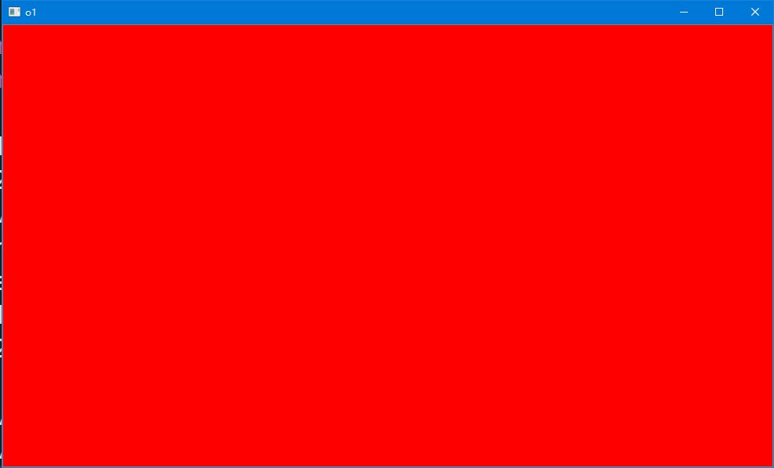
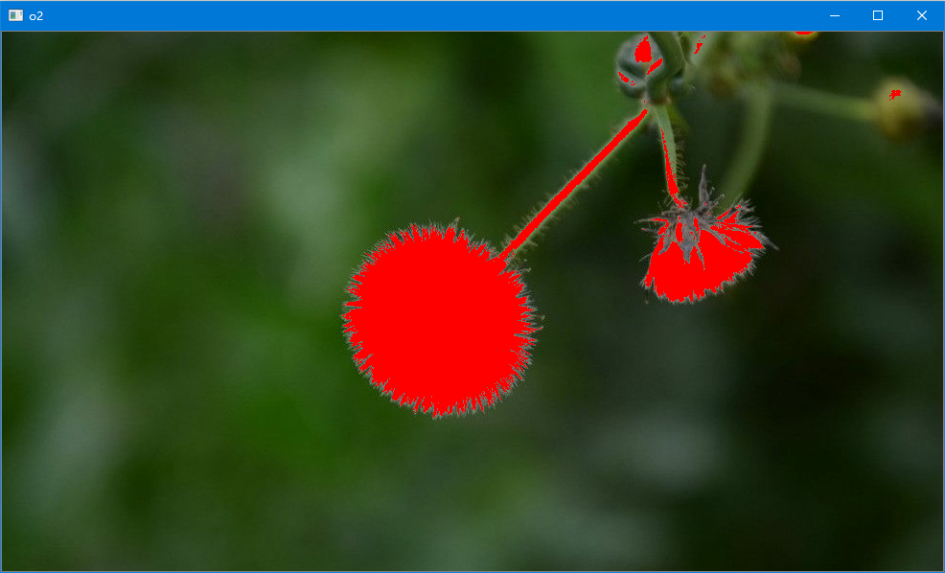
提取图像前景
案例3：分别使用灰度图像，二值图像查找轮廓，对比差异。
import cv2
import numpy as np
o = cv2.imread('image/loc3.jpg')
o1 =o.copy()
o2 =o.copy()
cv2.imshow("o",o)
gray = cv2.cvtColor(o,cv2.COLOR_BGR2GRAY)
ret,binary=cv2.threshold(gray,127,255,cv2.THRESH_BINARY)
c1, h1 = cv2.findContours(gray,cv2.RETR_LIST,cv2.CHAIN_APPROX_SIMPLE)
c2, h2 = cv2.findContours(binary,cv2.RETR_LIST,cv2.CHAIN_APPROX_SIMPLE)
cv2.drawContours(o1,c1,-1,(0,0,255),-1)
cv2.imshow("o1" ,o1)
cv2.drawContours(o2,c2,-1,(0,0,255),-1)
cv2.imshow("o2" ,o2)
cv2.waitKey()
cv2.destroyAllWindows()

Slide 31
提取图像前景
案例4：使用轮廓绘制功能，完成前景对象的提取。
import cv2
import numpy as np
o = cv2.imread('image/loc3.jpg')
cv2.imshow("original",o)
gray = cv2.cvtColor(o,cv2.COLOR_BGR2GRAY)
ret, binary = cv2.threshold(gray,127,255,cv2.THRESH_BINARY)
contours, hierarchy = cv2.findContours(binary,
cv2.RETR_LIST,
cv2.CHAIN_APPROX_SIMPLE)
mask=np.zeros(o.shape,np.uint8)
mask=cv2.drawContours(mask,contours,-1,(255,255,255),-1)
cv2.imshow("mask" ,mask)
loc=cv2.bitwise_and(o,mask)
cv2.imshow("location" ,loc)
cv2.waitKey()
cv2.destroyAllWindows()

Slide 32
提取图像前景
案例4：使用轮廓绘制功能，完成前景对象的提取。
import cv2
import numpy as np
o = cv2.imread('image/loc3.jpg')
cv2.imshow("original",o)
gray = cv2.cvtColor(o,cv2.COLOR_BGR2GRAY)
ret, binary = cv2.threshold(gray,127,255,cv2.THRESH_BINARY)
contours, hierarchy = cv2.findContours(binary,
cv2.RETR_LIST,
cv2.CHAIN_APPROX_SIMPLE)
mask=np.zeros(o.shape,np.uint8)
mask=cv2.drawContours(mask,contours,-1,(255,255,255),-1)
cv2.imshow("mask" ,mask)
loc=cv2.bitwise_and(o,mask)
cv2.imshow("location" ,loc)
cv2.waitKey()
cv2.destroyAllWindows()

Slide 33
提取图像前景
案例4：使用轮廓绘制功能，完成前景对象的提取。
import cv2
import numpy as np
o = cv2.imread('image/loc3.jpg')
cv2.imshow("original",o)
gray = cv2.cvtColor(o,cv2.COLOR_BGR2GRAY)
ret, binary = cv2.threshold(gray,127,255,cv2.THRESH_BINARY)
contours, hierarchy = cv2.findContours(binary,
cv2.RETR_LIST,
cv2.CHAIN_APPROX_SIMPLE)
mask=np.zeros(o.shape,np.uint8)
mask=cv2.drawContours(mask,contours,-1,(255,255,255),-1)
cv2.imshow("mask" ,mask)
loc=cv2.bitwise_and(o,mask)
cv2.imshow("location" ,loc)
cv2.waitKey()
cv2.destroyAllWindows()

Slide 34
提取图像前景
案例4：使用轮廓绘制功能，完成前景对象的提取。
import cv2
import numpy as np
o = cv2.imread('image/loc3.jpg')
cv2.imshow("original",o)
gray = cv2.cvtColor(o,cv2.COLOR_BGR2GRAY)
ret, binary = cv2.threshold(gray,127,255,cv2.THRESH_BINARY)
contours, hierarchy = cv2.findContours(binary,
cv2.RETR_LIST,
cv2.CHAIN_APPROX_SIMPLE)
mask=np.zeros(o.shape,np.uint8)
mask=cv2.drawContours(mask,contours,-1,(255,255,255),-1)
cv2.imshow("mask" ,mask)
loc=cv2.bitwise_and(o,mask)
cv2.imshow("location" ,loc)
cv2.waitKey()
cv2.destroyAllWindows()

Slide 35
提取图像前景
案例4：使用轮廓绘制功能，完成前景对象的提取。
import cv2
import numpy as np
o = cv2.imread('image/loc3.jpg')
cv2.imshow("original",o)
gray = cv2.cvtColor(o,cv2.COLOR_BGR2GRAY)
ret, binary = cv2.threshold(gray,127,255,cv2.THRESH_BINARY)
contours, hierarchy = cv2.findContours(binary,
cv2.RETR_LIST,
cv2.CHAIN_APPROX_SIMPLE)
mask=np.zeros(o.shape,np.uint8)
mask=cv2.drawContours(mask,contours,-1,(255,255,255),-1)
cv2.imshow("mask" ,mask)
loc=cv2.bitwise_and(o,mask)
cv2.imshow("location" ,loc)
cv2.waitKey()
cv2.destroyAllWindows()

Slide 36
提取图像前景
案例4：使用轮廓绘制功能，完成前景对象的提取。
import cv2
import numpy as np
o = cv2.imread('image/loc3.jpg')
cv2.imshow("original",o)
gray = cv2.cvtColor(o,cv2.COLOR_BGR2GRAY)
ret, binary = cv2.threshold(gray,127,255,cv2.THRESH_BINARY)
contours, hierarchy = cv2.findContours(binary,
cv2.RETR_LIST,
cv2.CHAIN_APPROX_SIMPLE)
mask=np.zeros(o.shape,np.uint8)
mask=cv2.drawContours(mask,contours,-1,(255,255,255),-1)
cv2.imshow("mask" ,mask)
loc=cv2.bitwise_and(o,mask)
cv2.imshow("location" ,loc)
cv2.waitKey()
cv2.destroyAllWindows()

Slide 37
提取图像前景
案例4：使用轮廓绘制功能，完成前景对象的提取。
import cv2
import numpy as np
o = cv2.imread('image/loc3.jpg')
cv2.imshow("original",o)
gray = cv2.cvtColor(o,cv2.COLOR_BGR2GRAY)
ret, binary = cv2.threshold(gray,127,255,cv2.THRESH_BINARY)
contours, hierarchy = cv2.findContours(binary,
cv2.RETR_LIST,
cv2.CHAIN_APPROX_SIMPLE)
mask=np.zeros(o.shape,np.uint8)
mask=cv2.drawContours(mask,contours,-1,(255,255,255),-1)
cv2.imshow("mask" ,mask)
loc=cv2.bitwise_and(o,mask)
cv2.imshow("location" ,loc)
cv2.waitKey()
cv2.destroyAllWindows()

Slide 38
提取图像前景
案例4：使用轮廓绘制功能，完成前景对象的提取。
import cv2
import numpy as np
o = cv2.imread('image/loc3.jpg')
cv2.imshow("original",o)
gray = cv2.cvtColor(o,cv2.COLOR_BGR2GRAY)
ret, binary = cv2.threshold(gray,127,255,cv2.THRESH_BINARY)
contours, hierarchy = cv2.findContours(binary,
cv2.RETR_LIST,
cv2.CHAIN_APPROX_SIMPLE)
mask=np.zeros(o.shape,np.uint8)
mask=cv2.drawContours(mask,contours,-1,(255,255,255),-1)
cv2.imshow("mask" ,mask)
loc=cv2.bitwise_and(o,mask)
cv2.imshow("location" ,loc)
cv2.waitKey()
cv2.destroyAllWindows()

Slide 39
提取图像前景
案例4：使用轮廓绘制功能，完成前景对象的提取。
import cv2
import numpy as np
o = cv2.imread('image/loc3.jpg')
cv2.imshow("original",o)
gray = cv2.cvtColor(o,cv2.COLOR_BGR2GRAY)
ret, binary = cv2.threshold(gray,127,255,cv2.THRESH_BINARY)
contours, hierarchy = cv2.findContours(binary,
cv2.RETR_LIST,
cv2.CHAIN_APPROX_SIMPLE)
mask=np.zeros(o.shape,np.uint8)
mask=cv2.drawContours(mask,contours,-1,(255,255,255),-1)
cv2.imshow("mask" ,mask)
loc=cv2.bitwise_and(o,mask)
cv2.imshow("location" ,loc)
cv2.waitKey()
cv2.destroyAllWindows()

Slide 40
提取图像前景
案例4：使用轮廓绘制功能，完成前景对象的提取。
import cv2
import numpy as np
o = cv2.imread('image/loc3.jpg')
cv2.imshow("original",o)
gray = cv2.cvtColor(o,cv2.COLOR_BGR2GRAY)
ret, binary = cv2.threshold(gray,127,255,cv2.THRESH_BINARY)
contours, hierarchy = cv2.findContours(binary,
cv2.RETR_LIST,
cv2.CHAIN_APPROX_SIMPLE)
mask=np.zeros(o.shape,np.uint8)
mask=cv2.drawContours(mask,contours,-1,(255,255,255),-1)
cv2.imshow("mask" ,mask)
loc=cv2.bitwise_and(o,mask)
cv2.imshow("location" ,loc)
cv2.waitKey()
cv2.destroyAllWindows()

Slide 41
总结
位运算
提取前景

